Slide 1



MOODLEMOOT ITALIA · 17 SETTEMBRE 2026
Tecnologie, didattica
e inclusione
Giovanni P. Caruso · giovannipaolo.caruso@cnr.it

Slide 2

Chi sono
Giovanni Paolo Caruso
ingegnere elettronico - primo tecnologo CNR-ITD di Genova.
Mi occupo di ICT per l'educazione: FaD (dal 2004 con Moodle 1.5.3), accessibilità, software libero e OER.
Altri interessi: Sviluppo sw, System integration, Data-Protection (GDPR), Cybersecurity, NIS2, Compliance normativa, Tech Policy
...adrenalina pura ☺ …

Slide 3

Una «breve» storia
Dal 1970
CNR-ITD svolge attività di ricerca e formazione professionale ai docenti su temi legati all’apprendimento, all’inclusione socio-educativa e più in generale allo studio di metodologie e tecnologie usabili per favorire l’apprendimento.
1999
Banca dati Essediquadro
(evoluzione online della Biblioteca del Software Didattico)
2014
primi webinar di Essediquadro per i docenti
2016
nasce «Essediquadro Formazione», un ambiente online basato su Moodle per permettere ai docenti la fruizione dei corsi in modo «integrato» a distanza.
2026
una risorsa educativa aperta e online con molteplici corsi per i docenti della scuola italiana

Slide 4
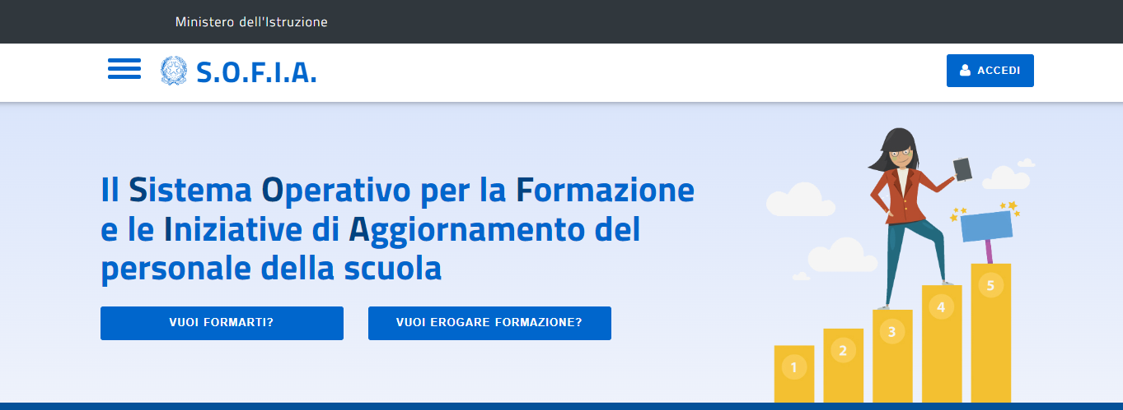
QUALITÀ
Formazione qualificata e certificata
Ente accreditato
L'ITD-CNR, in quanto istituto pubblico di ricerca, è soggetto qualificato (e di per sé accreditato) per la formazione del personale della scuola, ai sensi della Direttiva Accreditamento Enti di Formazione Prot. N. 170 – 21/03/2016.
In collaborazione
Oltre ai corsi realizzati da ITD, in collaborazione con il CTS di Genova, il Liceo Classico e Linguistico C. Colombo di Genova, nell'ambito di progetti approvati dal MIUR o dall'USR Liguria e con altre agenzie formative.
Catalogo S.O.F.I.A.
Buona parte dei corsi è disponibile nel catalogo ministeriale S.O.F.I.A.: un'ulteriore validazione per i docenti di ruolo.
L'accesso ai corsi è libero e gratuito

Slide 5
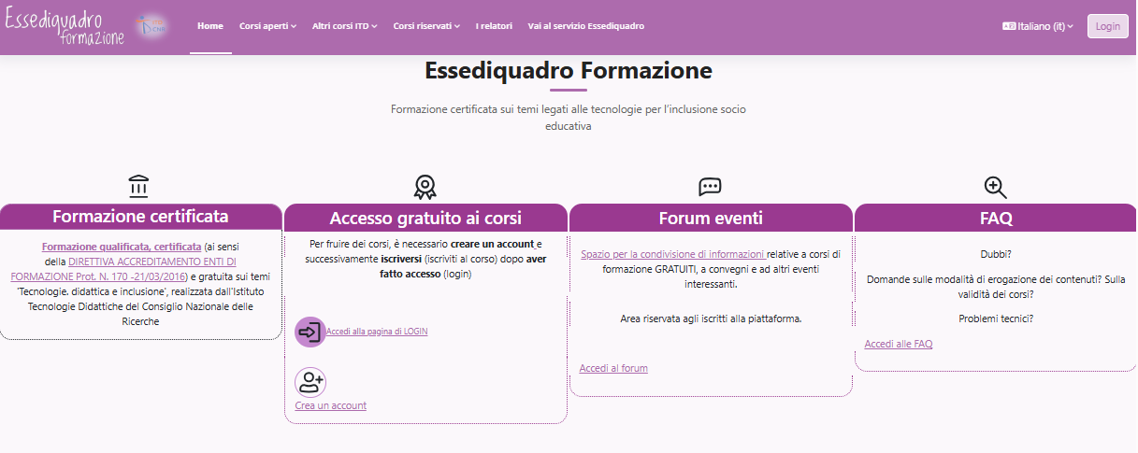
LA PIATTAFORMA
Un flusso continuo di iniziative formative
Corsi sul tema «Tecnologie, didattica e inclusione» che possono integrare la formazione nelle scuole e gli studi individuali degli insegnanti. Alcuni usano registrazioni di webinar organizzati da ITD o in collaborazione, altri sono stati allestiti appositamente per Essediquadro.
Spazio
Semplice ed essenziale nella struttura
Menu
Accesso all'offerta di corsi ad accesso libero e riservati
Tema grafico: Ead Training (Eduardo Kraus)

Slide 6
I NUMERI
Un punto di riferimento per la formazione inclusiva
22
19
31298
corsi aperti e gratuiti, per un totale di 462 ore di formazione certificata
corsi riservati ai docenti delle scuole che hanno stipulato un accordo con ITD-CNR
utenti iscritti al 17 settembre 2026
Scuole e università stanno integrando i propri percorsi formativi sfruttando l'offerta di Essediquadro Formazione.

Slide 7
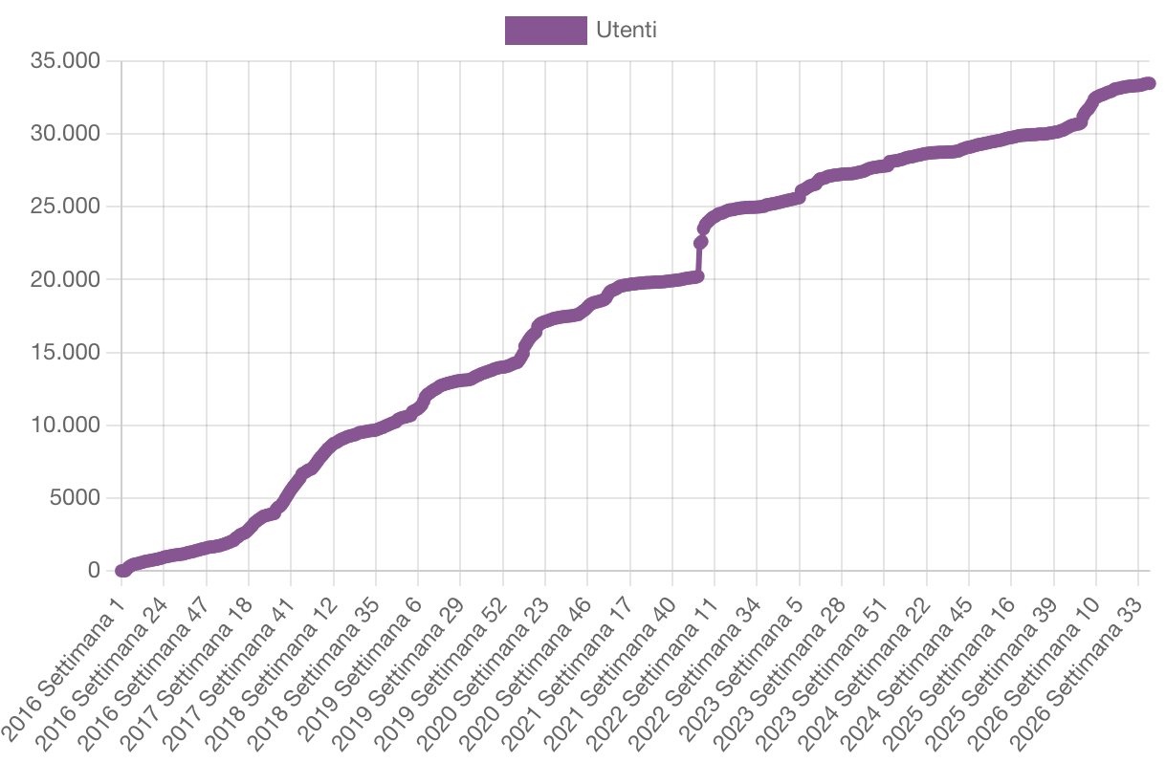
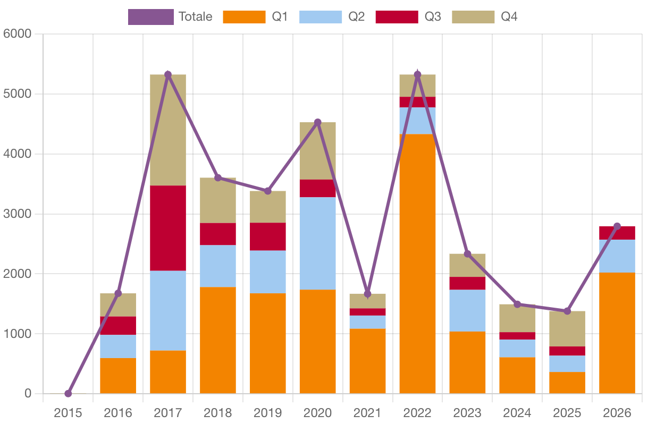
CRESCITA COSTANTE NEL TEMPO
30.993 utenti attivi / 31.298 utenti iscritti
Andamento degli utenti della piattaforma nel tempo
Notes:
Grafico tratto dalla presentazione Moodlemoot. Nella stessa presentazione compaiono due valori: 31206 utenti iscritti al 1 settembre 2026 e 30993 utenti attivi.

Slide 8
L'OFFERTA FORMATIVA
Tre aree di corsi
01
02
03
Corsi aperti
Altri corsi ITD
Corsi riservati
Accessibili a tutti: comunicazione, disabilità, DSA, autismo, tecnologie e didattica inclusiva
Proposte dell'Istituto: intelligenza artificiale e robotica, modello TRIS di classe ibrida inclusiva
Percorsi dedicati a specifici progetti, scuole e ambiti territoriali

Slide 9




I CORSI
Ogni corso è suddiviso in moduli
Videolezione
Slide e materiali
Quiz di verifica
Il cuore di ogni modulo
Presentati durante la videolezione
A scelta multipla, basato sui contenuti della videolezione
Ogni corso prevede il rilascio di attestati: singolo, per ciascun modulo, o unico, relativo all'intero percorso.

Slide 10
01 · CORSI APERTI
Comunicazione e disabilità
Assistenti alla Comunicazione | Ore
Corso CAA | 20
Corso LIS | 20
Corso BRAILLE | 20
Percorsi tematici | Ore
Disturbi dello spettro autistico | 25
Disabilità della vista | 10
Disabilità dell'udito | 10
Disabilità motoria | 10
DSA | 12
Selezione dal catalogo. Titoli e durate come riportati sulla piattaforma.

Slide 11
01 · CORSI APERTI
Tecnologie e didattica inclusiva
Corso | Moduli | Ore | Realizzato da
Tecnologie e Inclusione | 25 | 50 | ITD
Tecnologie e Inclusione parte 1 | 12 | 25 | ITD
Tecnologie e Inclusione parte 2 | 12 | 25 | ITD
Azioni didattiche inclusive – parte 1 (SD2) | 12 | 25 | ITD
Formalmente – Formare la mente liberamente | 15 | 30 | ITD con CTS Genova
Inclusione: il valore della differenza | 10 | 20 | ITD con CTS Genova
Se faccio capisco, se capisco posso fare meglio | 8 | 16 | ITD con CTS Genova
DSA: non si finisce mai di imparare | 7 | 14 | ITD con Liceo Colombo (GE)
Scuola 3.0: proposte per una didattica inclusiva | 7 | 14 | ITD con CTS Matera
CTS = Centro Territoriale di Supporto (CTS-MIUR)
Notes:
Titolo completo dell'ultimo corso: "Scuola 3.0: proposte e suggerimenti per una didattica inclusiva". Moduli e partner dalla presentazione Moodlemoot; ore coerenti con quelle indicate sulla piattaforma.

Slide 12
01 · CORSI APERTI
Percorsi formativi a tema
Percorsi guidati per chi vuole approfondire temi specifici: i contenuti sono una selezione dei moduli presenti sulla piattaforma che affrontano lo stesso argomento.
DSA
Didattica della matematica inclusiva
Disabilità della vista
Disabilità dell'udito
Strumenti e risorse per l'inclusione
Progetti, metodi, esperienze, idee per una scuola inclusiva
Nel catalogo anche
Azioni didattiche inclusive parti 2 e 3 (SD2) · Suggerimenti per una didattica della vicinanza (SD2) · Corso piccoli lettori 2 · Chiediamoci se sono felici: la famiglia, la scuola, il territorio · Formazione sull'inclusione scolastica erogata dall'Ambito 2-Liguria

Slide 13
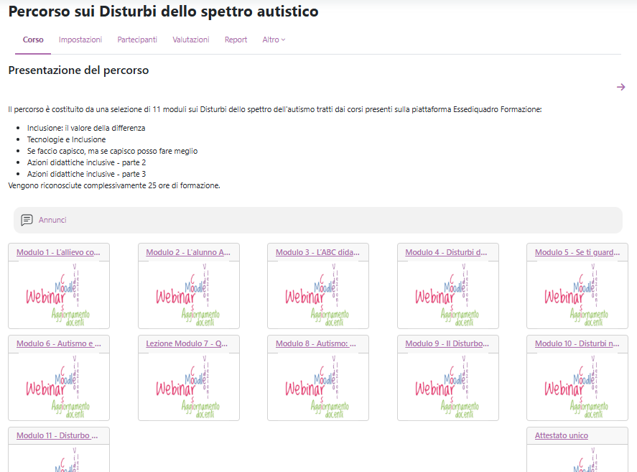
01 · CORSI APERTI · ESEMPIO
Percorso sui Disturbi dello spettro autistico
Uno spazio Annunci di carattere generale e 11 moduli, ciascuno con:
una videolezione della durata massima di 2 ore
le slide presentate e, in alcuni casi, materiali o indicazioni bibliografiche
un quiz di verifica, solo per chi vuole il riconoscimento delle ore
un attestato delle ore seguite, dopo il superamento del quiz
Attestato unico scaricabile completando l'intero corso e superando tutti i quiz
Notes:
Pagina del corso: sd2.itd.cnr.it/corsiformazione/course/view.php?id=68. Sul catalogo il percorso è indicato da 25 ore.

Slide 14
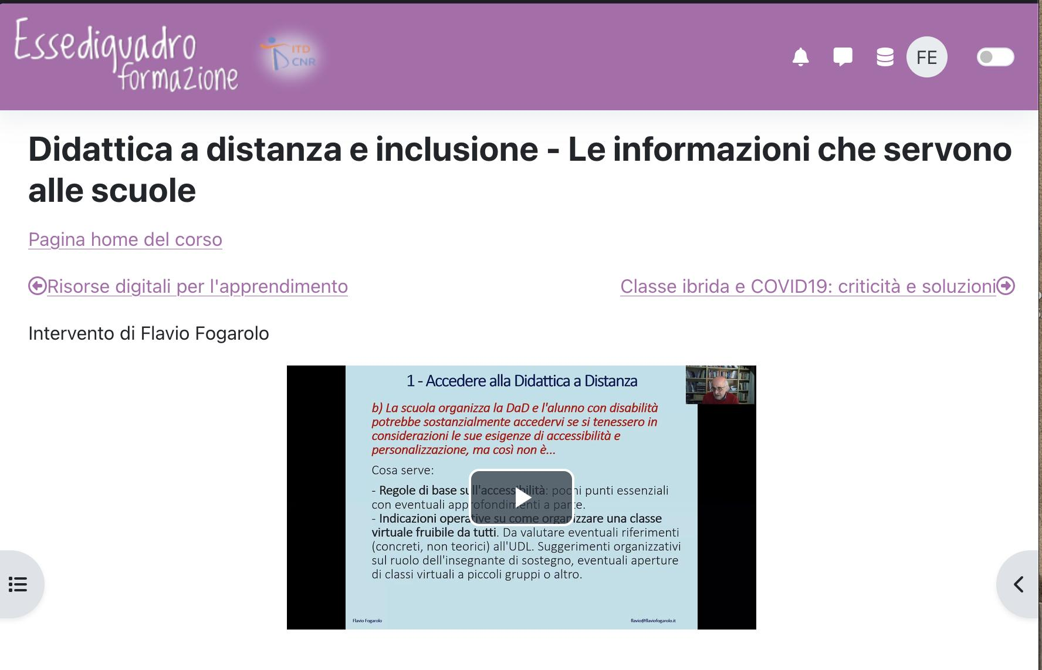
01 · Altri corsi ITD · EMERGENZA CORONAVIRUS
#scuolainclusivaacasa
«Spazio dedicato all'emergenza COVID19 per aiutare gli insegnanti a trovare gratuitamente indicazioni operative, confrontarsi tra loro e con gli esperti, segnalare materiali autoprodotti, condividere idee, indicazioni ed esperienze.»
Come
Una sezione per tema: webinar registrati, videolezioni o videotutorial, con forum di discussione
Accesso
Libero per la consultazione
sd2.itd.cnr.it/corsiformazione/course/view.php?id=40
Notes:
Percorso sulla piattaforma: Home, Corsi aperti, Emergenza CORONAVIRUS. Il forum "S.O.S. insegnanti: domande e risposte" richiede che nel profilo sia compilato il campo Codice Fiscale. La pagina del corso non indica durata, attestato né docenti.

Slide 15
01 · CORSI APERTI · #SCUOLAINCLUSIVAACASA
24 sezioni tematiche
Inclusione e sostegno · 8
Infanzia e primaria · 5
Scuola a distanza e alunni nello spettro dell'autismo · Buone pratiche con alunni con BES in un IC · Che fine ha fatto l'insegnante di sostegno?
A distanza ma vicini: esperienze nella scuola dell'infanzia · Didattica inclusiva della matematica nella scuola primaria: il progetto percontare di ASPHI
Strumenti digitali e coding · 5
Scuola, valutazione e confronto · 6
Risorse digitali per l'apprendimento · Coding a distanza con Scratch · Tutorial dei siti "Programma il futuro" e "Code.org"
Classe ibrida e COVID19: criticità e soluzioni · La valutazione finale degli alunni a Giugno 2020 e l'inizio del nuovo anno scolastico
Notes:
Raggruppamento per temi fatto per la presentazione; sulla piattaforma le sezioni sono in un unico elenco. Elenco completo. Inclusione e sostegno (8): Didattica a distanza e inclusione - Le informazioni che servono alle scuole; Non solo cloud: l'inclusione a distanza si fa anche con...; Buone pratiche con alunni con BES in un IC; Scuola a distanza e alunni nello spettro dell'autismo; Il docente di sostegno tra classi virtuali, videolezioni e netiquette; Stare insieme a casa nostra. L'inclusione a distanza per stare più vicini; Cambio pelle: la cooperazione tra docente e famiglia nella didattica a distanza con bambini e ragazzi disabili; Che fine ha fatto l'insegnante di sostegno? Infanzia e primaria (5): A distanza ma vicini: esperienze nella scuola dell'infanzia; APP-rendiamo a distanza nella scuola dell'infanzia; Didattica inclusiva della matematica nella scuola primaria: il progetto percontare di ASPHI; Proposte didattiche per la scuola dell'infanzia; Proposta didattica per la scuola primaria. Strumenti digitali e coding (5): Risorse digitali per l'apprendimento; Coding a distanza con Scratch; Da scuola a casa: usiamo la multimedialità per raccontare storie; Tutorial dei siti "Programma il futuro" e "Code.org"; La scatola degli strumenti. Scuola, valutazione e confronto (6): #scuolainclusivaacasa con il forum S.O.S. insegnanti: domande e risposte; Classe ibrida e COVID19: criticità e soluzioni; CO-llaborare VI-rtualmente per la D-idattica; SportivamenteInsieme...a casa; La valutazione finale degli alunni a Giugno 2020 e l'inizio del nuovo anno scolastico; Ciclo di interviste 'Per una educazione alla vicinanza per superare le distanze' a cura del CTS dell'IIS De Amicis-Cattaneo.

Slide 16

03 · CORSI RISERVATI
Formazione su misura per territori e progetti
Docenti neo-immessi
Edizioni dall'a.s. 2018/19 all'a.s. 2023/24 per gli Ambiti GE1, GE2, GE3 e SV6
Ambiti e province
Inclusione degli alunni con disabilità (Bergamo, Lodi); referenti disabilità (Pistoia e Prato)
Progetti con scuole ed enti
Design for Inclusion, MettiAMO in rete l'inclusione, Computo ergo sum, Progetto GOOD, Spazio Sportelli Autismo Italia
Corsi riservati a un'utenza determinata da una convenzione o da una collaborazione con ITD.
Notes:
Esempi dalla presentazione Moodlemoot: Formazione neo-immessi a.s. 18/19 Ambiti GE1-GE2-GE3, in convenzione con le scuole polo della formazione; Design for Inclusion con l'IC Vico - De Carolis di Taranto (Avviso MIUR D.D.54 del 24.01.2018 e D.M.851 Art.21 c.1/2017 Didattica Personalizzata); Pensiero computazionale e Scratch nel progetto Computo ergo sum con l'IC Sampierdarena (GE); MettiAMO in rete l'inclusione con l'ICS C.G. Viola di Taranto (Avviso MIUR D.D. 1078, 21.10.2016, Art. 1 D.M. 663/2016, Inclusione e disabilità).

Slide 17
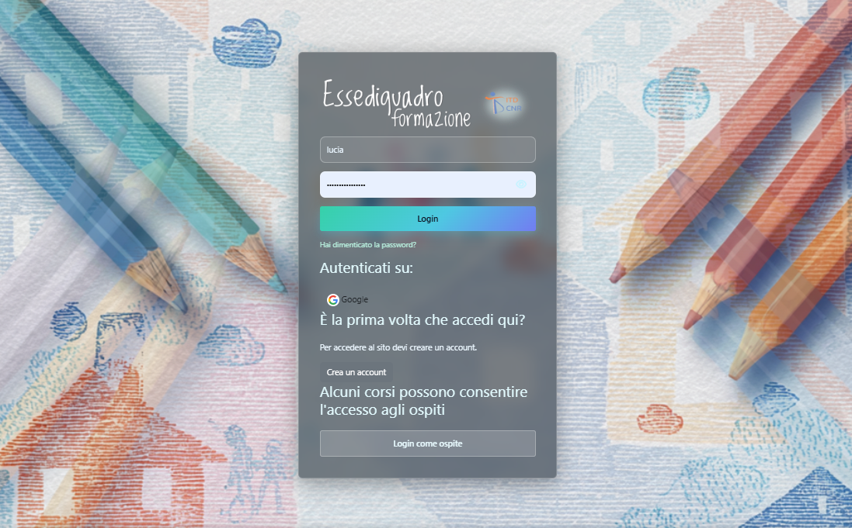
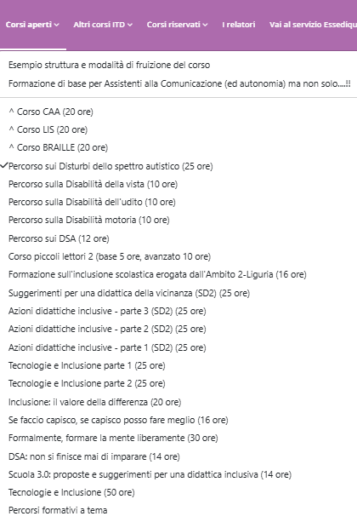
COME PARTECIPARE
Iscriversi in tre passi
1 Crea un account
Se non sei iscritto alla piattaforma (anche con OAUTH)
2 Effettua il login
Con le tue credenziali
3 Scegli il corso
Dal menu dei corsi aperti
Sulla piattaforma sono disponibili anche le FAQ e un forum eventi.

Slide 18
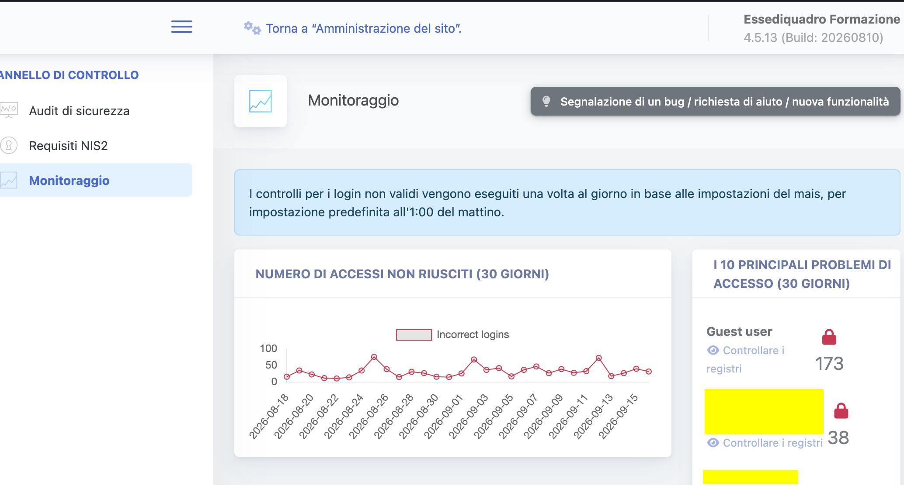
Molti utenti, grandi responsabilità
Numerosi tentativi di accesso con riuso
di credenziali (…anche 200 al giorno…)
Tentativi continui di sfruttamento di vulnerabilità
Web Application Firewall ad hoc
Plugin: NIS2 and GDPR Security Audit Report(ntersiec Dev Team)

Slide 19
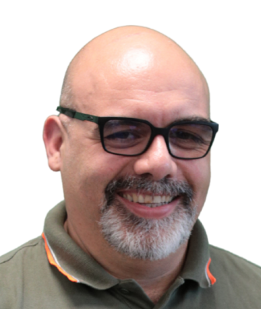

CHI SIAMO
Il team di Essediquadro Formazione
Giovanni P. Caruso
Lucia Ferlino
Ricercatrice CNR-ITD
Primo Tecnologo CNR-ITD
Responsabile del servizio
Amministratore della piattaforma
CNR – Istituto per le Tecnologie Didattiche · essediquadro@itd.cnr.it

Slide 20
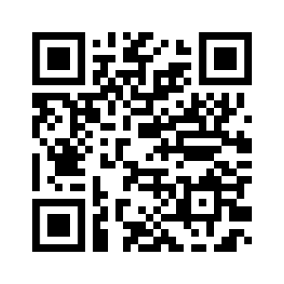
CONTATTI
Grazie dell’attenzione
essediquadro@itd.cnr.it
sd2.itd.cnr.it/corsiformazione · Facebook: Essediquadro
Sede
Referenti
CNR – Istituto per le Tecnologie Didattiche
via De Marini 6, 16149 Genova
Lucia Ferlino, responsabile del servizio
Giovanni Paolo Caruso, amministratore

